Slide 1
Elementos de Ferretería
Gustavo Lopez
Gabriel Calvo
Clasificación de tornillos y tuercas y otros elementos

Slide 2
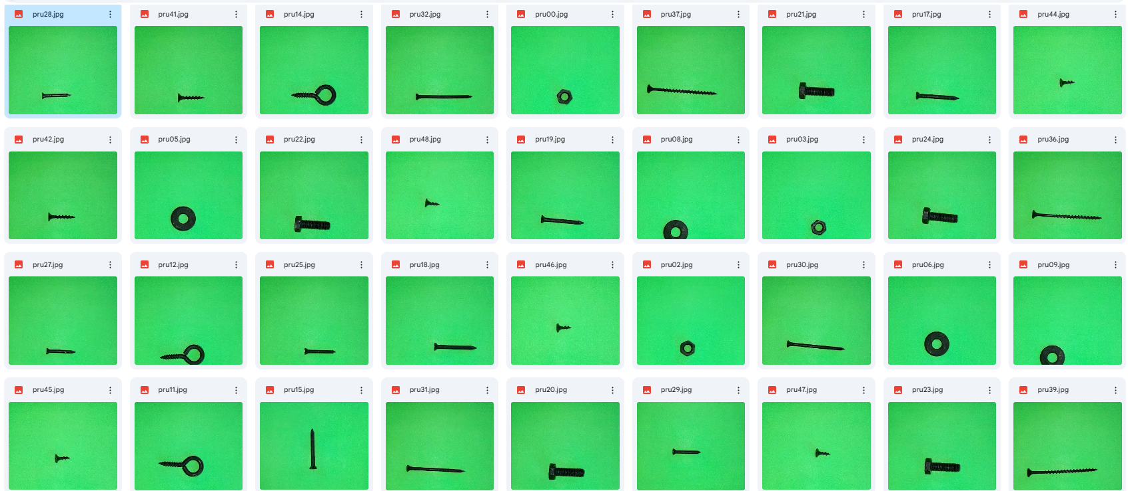
Prototipos de tornillos a procesar y clasificar

Slide 3
Objetivos
Identificar
Dimensiones
Longitudes
Tipos
Recomendaciones de Uso

Slide 4
Elementos de Ferretería
Tornillos = 20 unidades
Arandelas = 5 unidades
Tuercas = 5 unidades
Puntillas = 15 unidades
Cáncamos = 5 unidades

Slide 5
Clases, 5 elemento de cada clase
Tuercas
Arandelas
Cancamos
Puntillas 1”
Puntillas ½”
Puntillas 2”
Tornillos cabeza plana y punta fina 2” ranura Phillips
Tornillos cabeza plana y punta fina ½” ranura Phillips
Tornillos cabeza plana y punta fina ¼” ranura Phillips
Tornillos (Perno) cabeza Hexagonal rosca fina 3/8”

Slide 6
Realce imagen dominio espacial

Slide 7
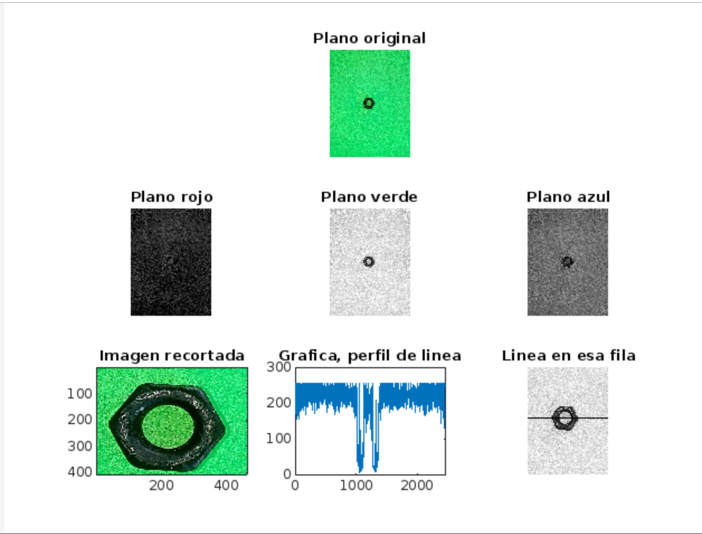
Planos tuerca

Slide 8
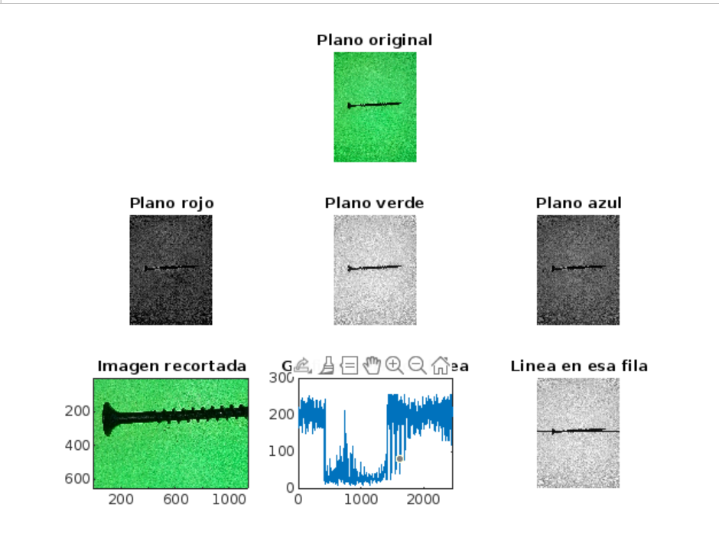
Planos tornillo

Slide 9
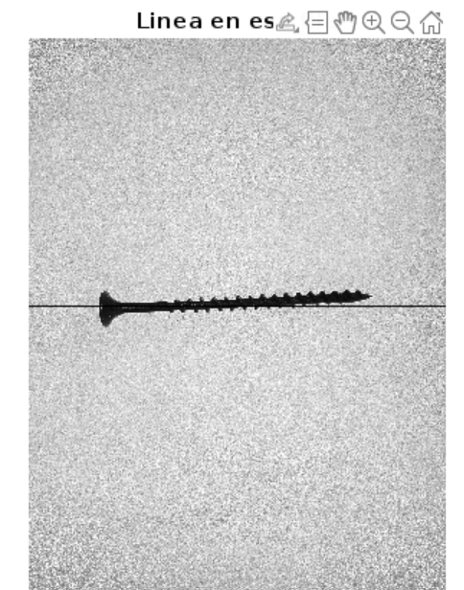
Realce de Imagen dominio espacial. Planos tornillo Linea

Slide 10
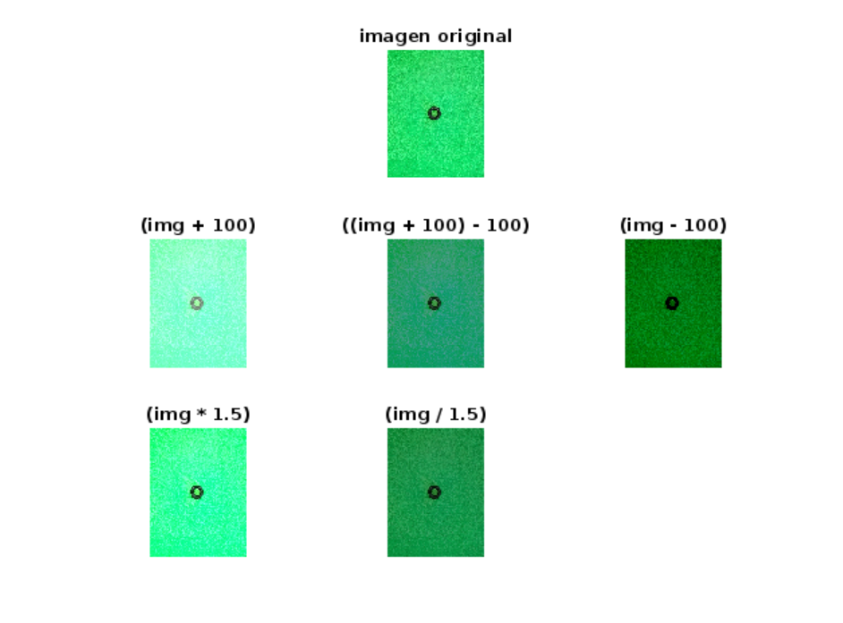
Procesamiento Punto tuerca

Slide 11
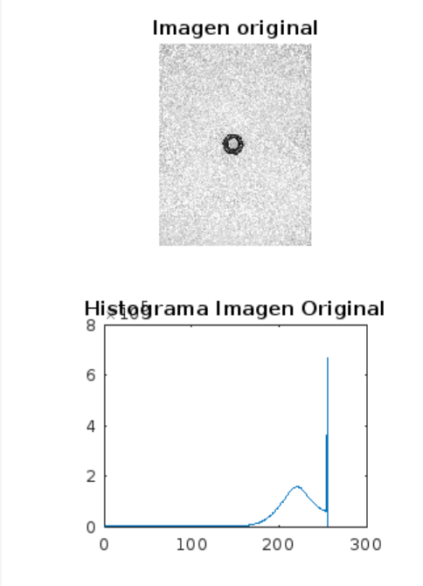
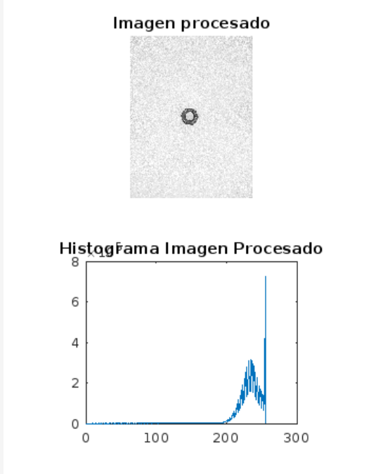
Procesamiento Punto tuerca. Normalización

Slide 12
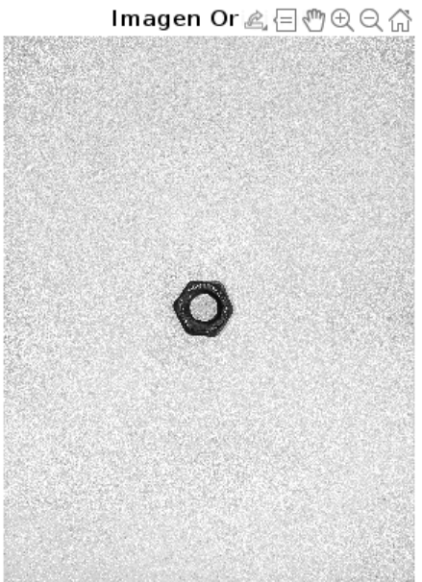
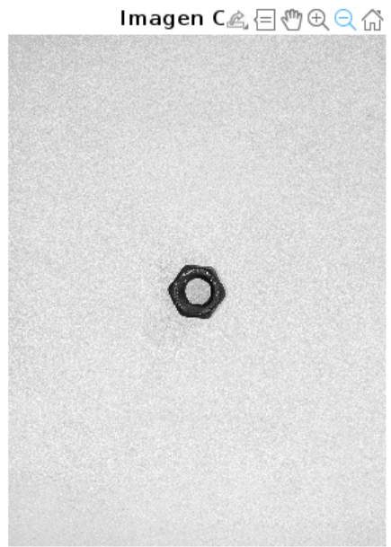
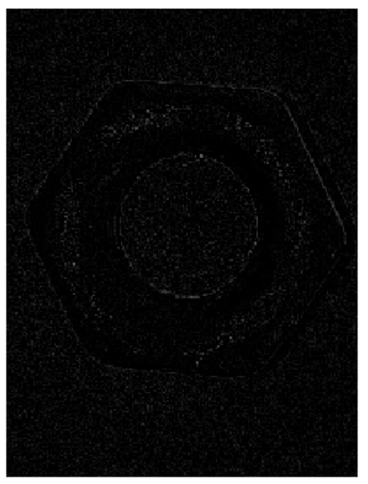
Convolución 2D

Slide 13
Segmentación de Imagen
Utilizando el canal Verde

Slide 14
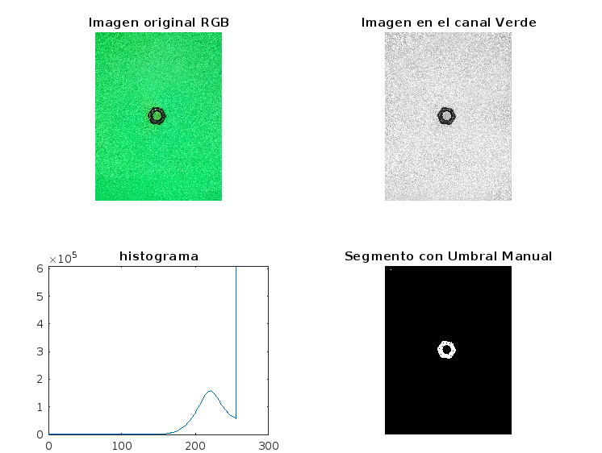
Segmentación de un solo Umbral para Tuercas. Se toma la imagen solo en canal verde (2)

Slide 15
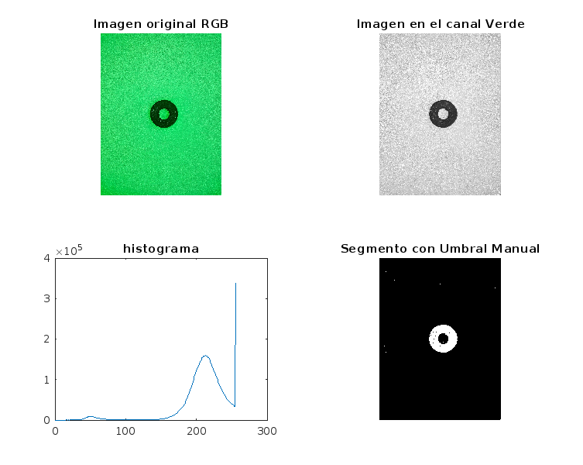
Segmentación de un solo Umbral para Arandelas. Se toma la imagen solo en canal verde (2)

Slide 16
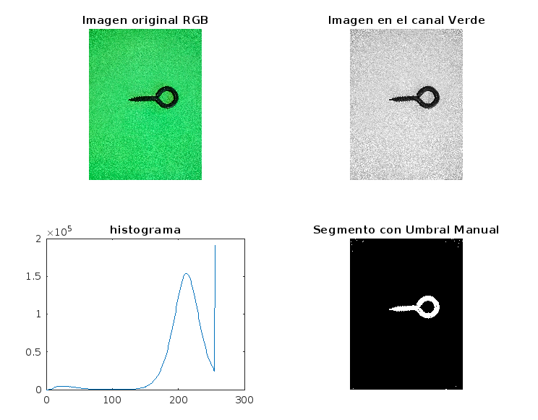
Segmentación de un solo Umbral para Cancamos. Se toma la imagen solo en canal verde (2)

Slide 17
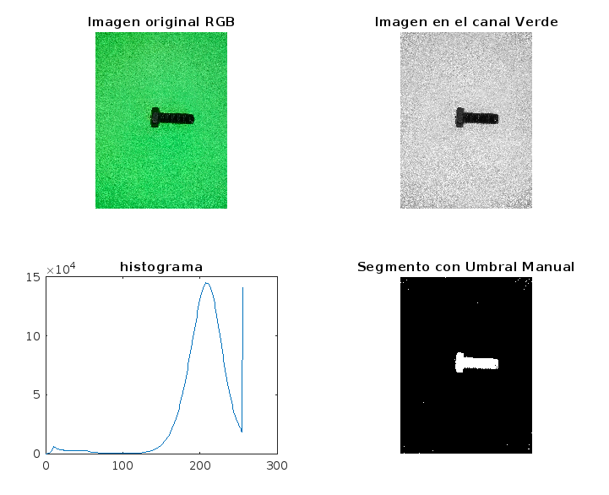
Segmentación de un solo Umbral para Tornillos Punta Plana. Se toma la imagen solo en canal verde (2)

Slide 18
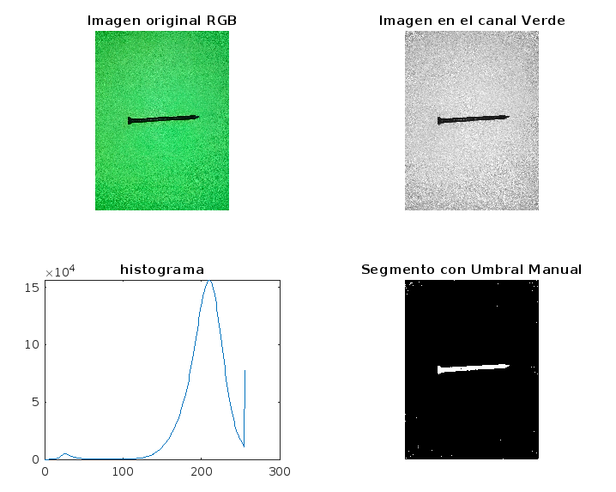
Segmentación de un solo Umbral para Clavos. Se toma la imagen solo en canal verde (2)

Slide 19
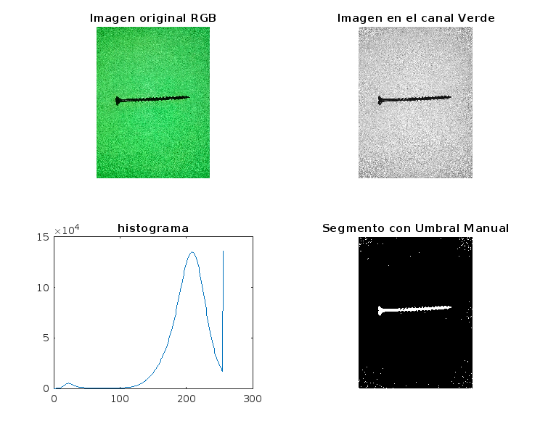
Segmentación de un solo Umbral para Tornillos de punta fina. Se toma la imagen solo en canal verde (2)

Slide 20
Morfológia Matemática

Slide 21
Operaciones Morfológicas
Utilizando el canal Verde
Tuercas
Erosión, dilatación, apertura, cierre

Slide 22
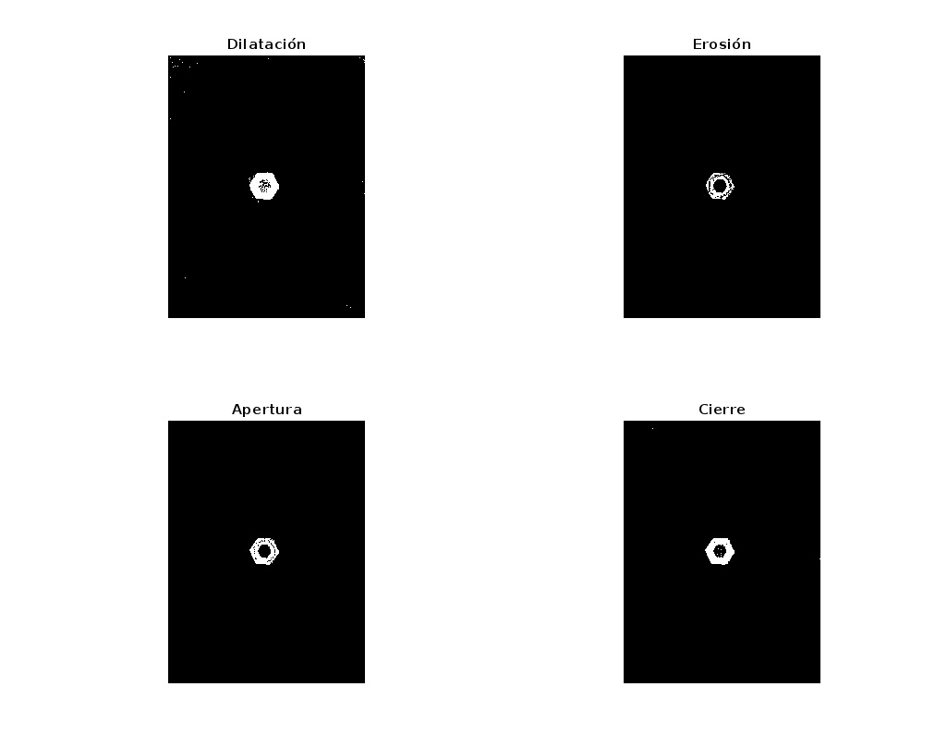
Elemento Morfológico plano Square

Slide 23

Elemento Morfológico plano Line

Slide 24
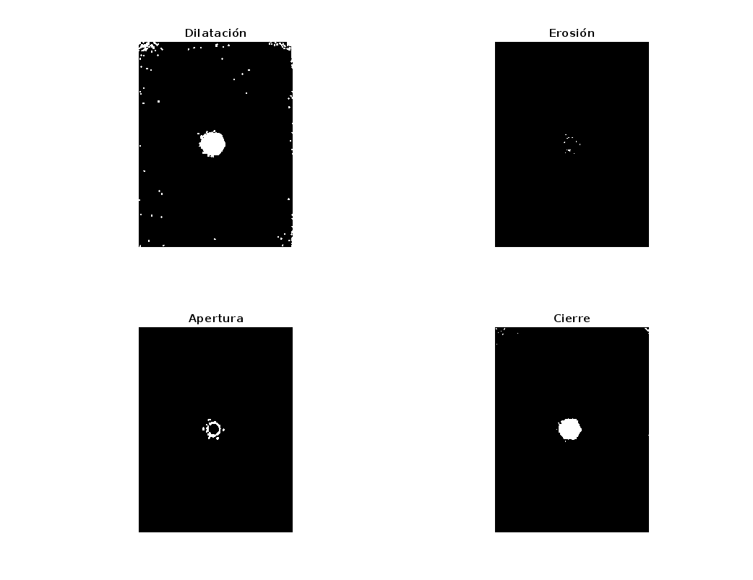
Elemento Morfológico plano Disk

Slide 25
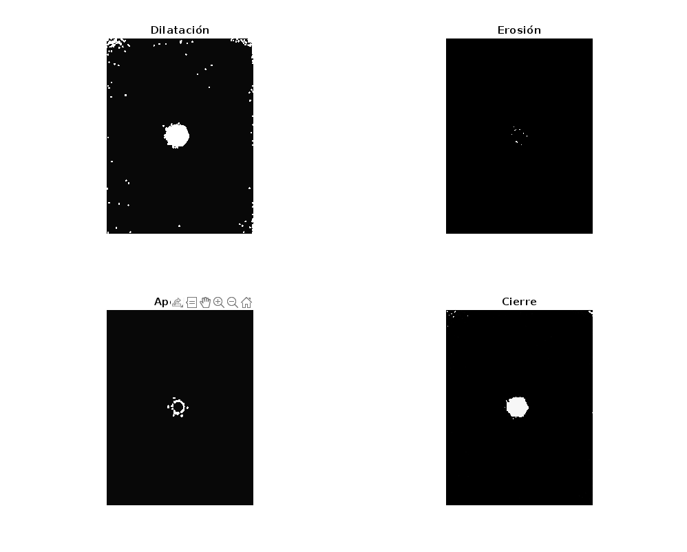
Elemento Morfológico plano Square

Slide 26
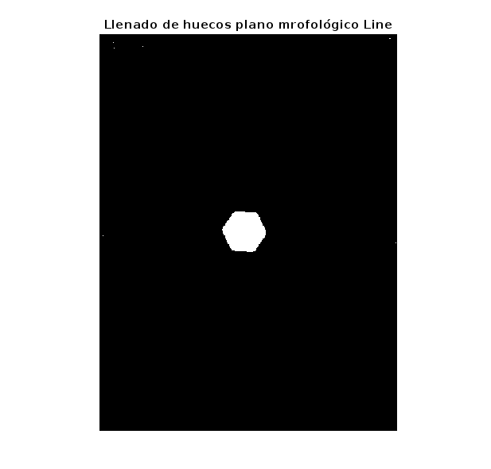
Llenado de Huecos para plano morfológico Line - Cierre

Slide 27
Operaciones Morfológicas
Utilizando el canal Verde
Tuercas
Esqueletización y Conteo de puntas

Slide 28
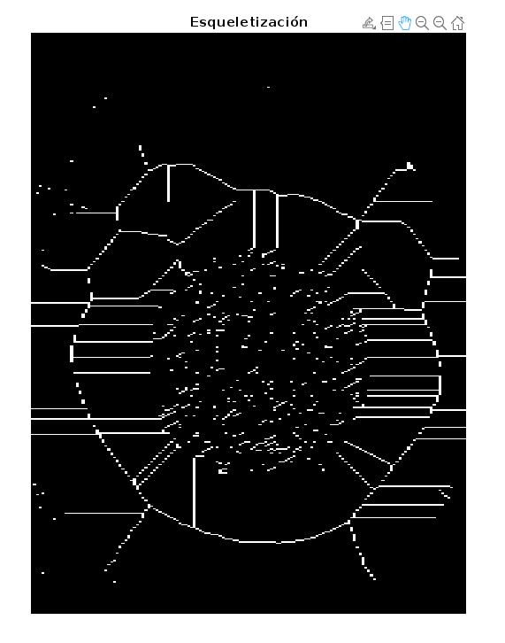
Esqueletización

Slide 29
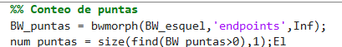
Número de puntas para la esqueletización
Número de puntas = 1033

Slide 30
Operaciones Morfológicas
Utilizando el canal Verde
Tornillos de Punta Plana
Erosión, dilatación, apertura, cierre

Slide 31
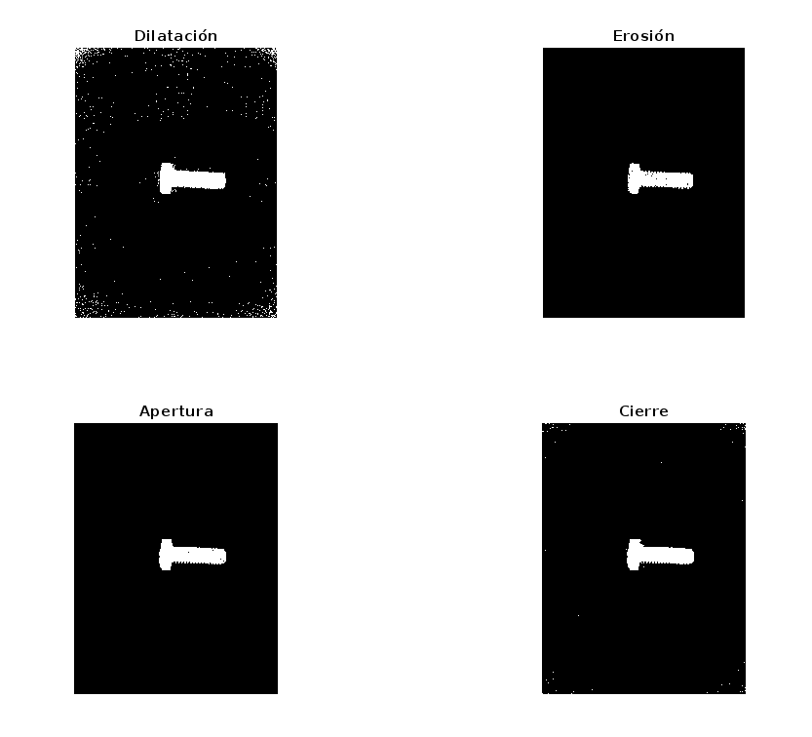
Elemento Morfológico plano Square

Slide 32
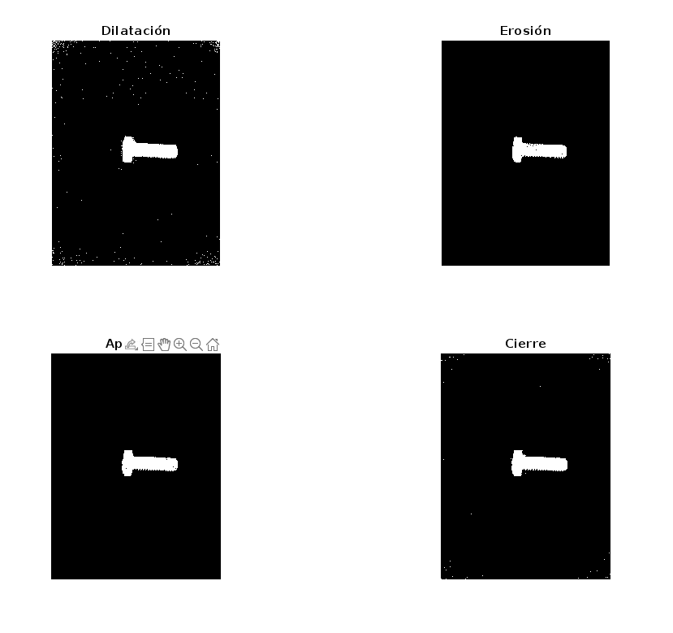
Elemento Morfológico plano Line

Slide 33
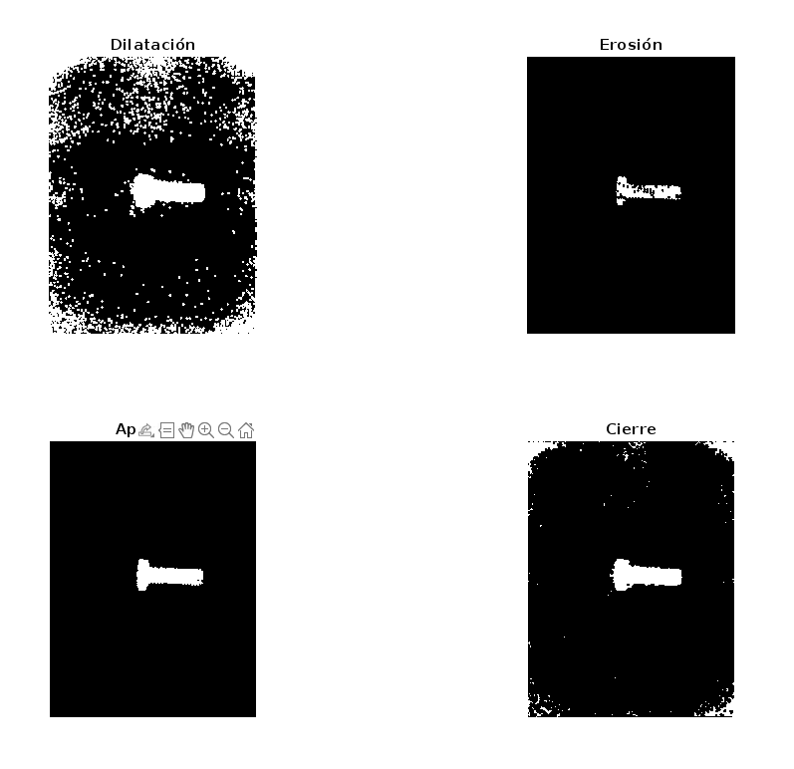
Elemento Morfológico plano Disk

Slide 34
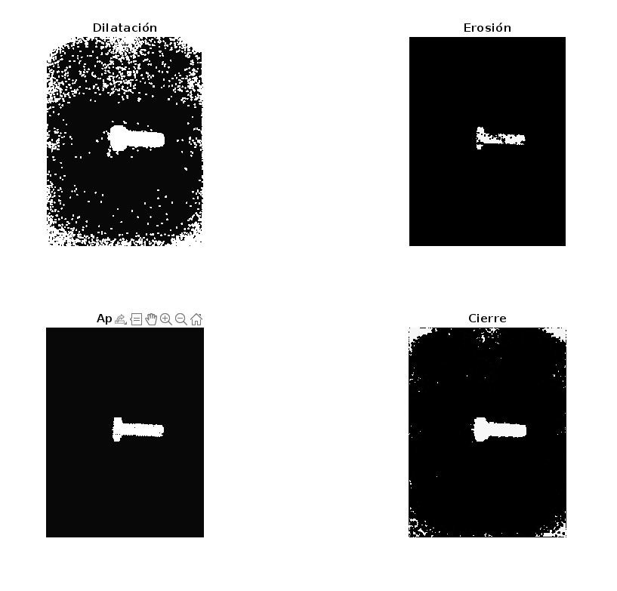
Elemento Morfológico plano
ball

Slide 35
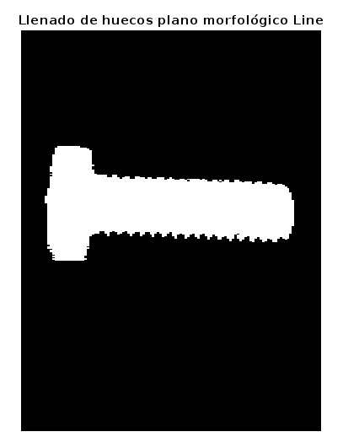
Llenado de Huecos para plano morfológico Line - Erosión

Slide 36
Operaciones Morfológicas
Utilizando el canal Verde
Tornillos de Punta Plana
Esqueletización y Conteo de puntas

Slide 37

Esqueletización

Slide 38
Número de puntas para la esqueletización De los tornillos de punta plana
Número de puntas = 163

Slide 39
Caracterisiticas

Slide 40
Características y Datasets
Las características obtenidas para la ejecución de los modelos de procesamiento de máquina son:
Área
Perímetro
Orientación
Circularidad
Eje Mayor
Eje Menos

Slide 41
Características y Datasets
De las Imágenes para este proyecto se crean dos datasets de características:
Training , 50 imágenes para procesamiento
Caracteristicas_y_Reconocimiento_de_Patrones_Training_set.xlsx
Pruebas 30 imágenes para procesamiento
Caracteristicas_y_Reconocimiento_de_Patrones_Test_set.xlsx
Para el dataset de test, se detectaron imágenes duplicadas, que estaban generando valores duplicados para las características, por este motivo se remueven y se balancea el data set para mantener lo homogeneidad.

Slide 42
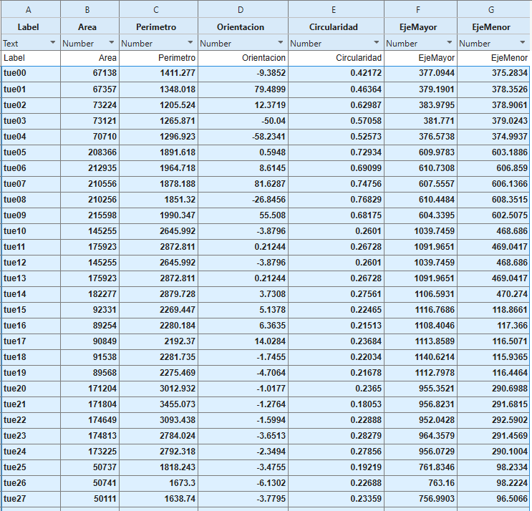
Dataset Training sample

Slide 43
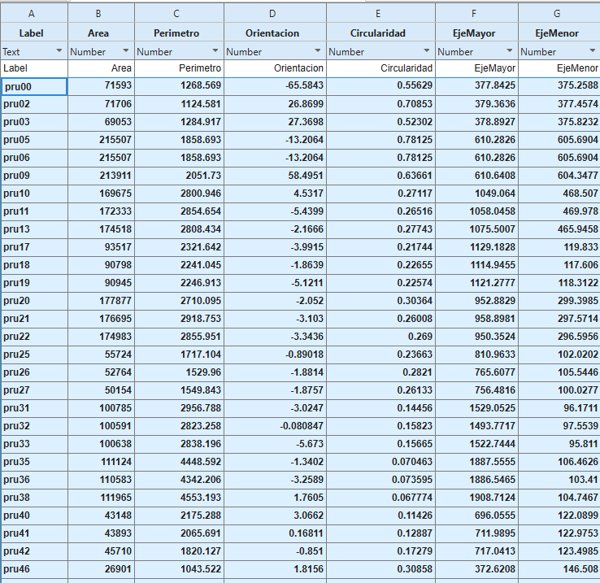
Dataset Test sample

Slide 44
Aprendizaje de Máquina

Slide 45
Random Forest

Slide 46
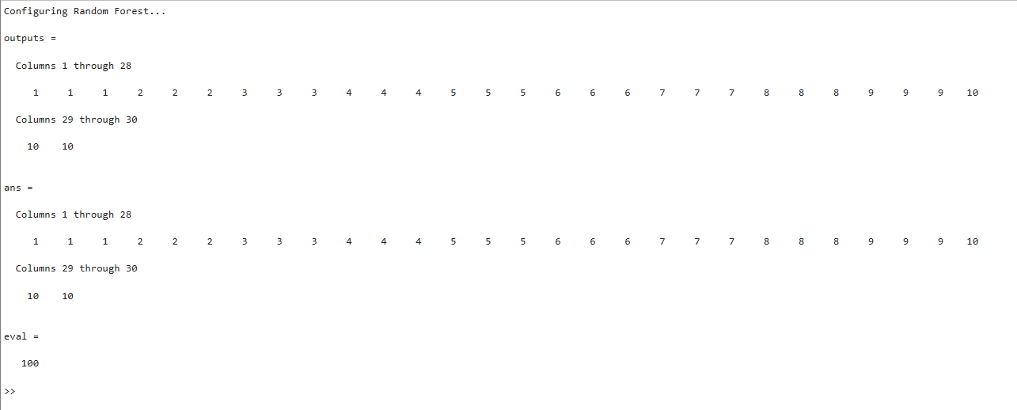
Random Forest Outputs Evaluación del desempeño

Slide 47
Redes Neuronales

Slide 48
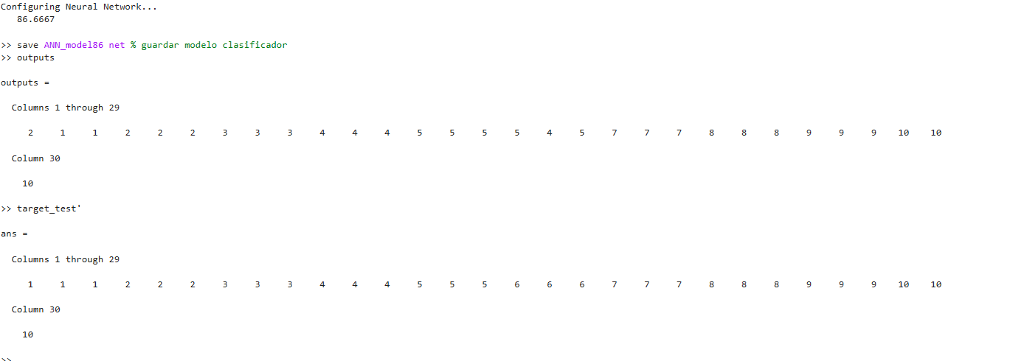
Neural Network Training Evaluación de Desempeño

Slide 49
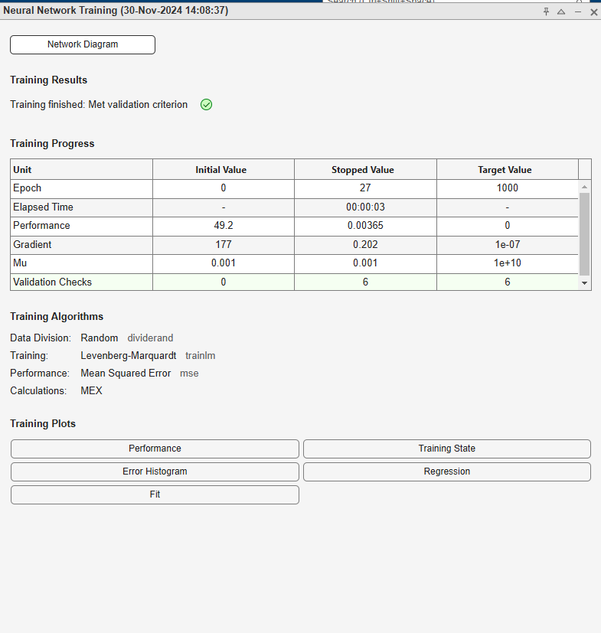
Neural Network Training Model

Slide 50
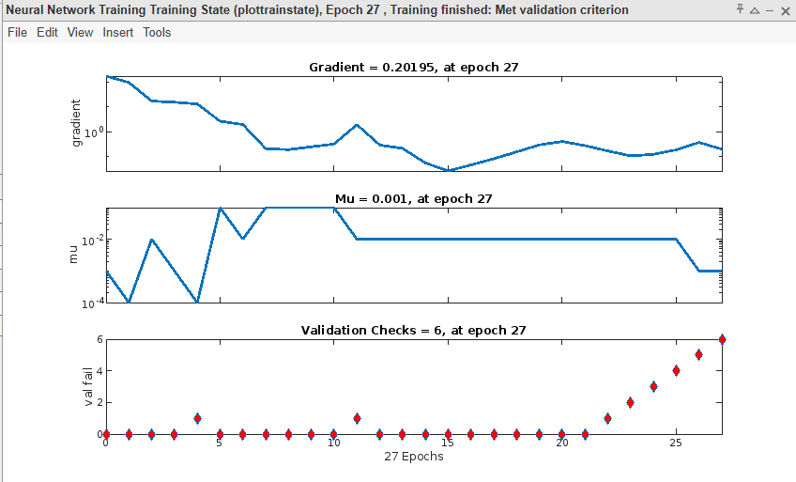
Neural Network Training Training State

Slide 51
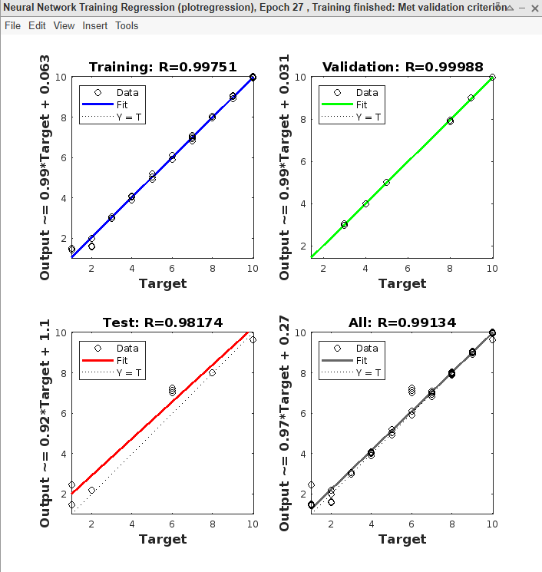
Neural Network Training Regresion

Slide 52
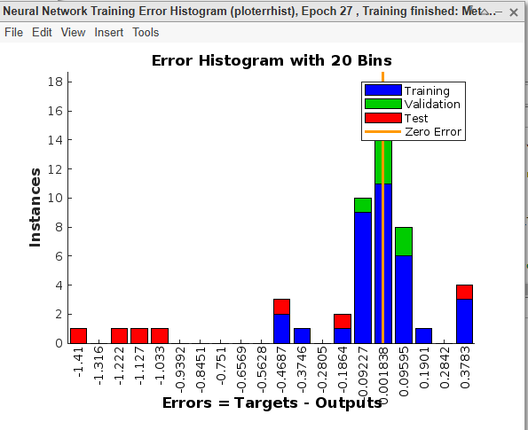
Neural Network Training Error Histograma

Slide 53
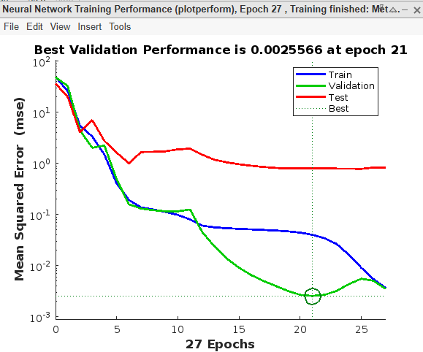
Neural Network Training Performance

Slide 54
Repositorio
https://github.com/gtecno/analisis_y_procesamiento_de_imagenes

Slide 55
Gracias

